Slide 1
Santé psychologique et changement organisationnel
D^{r} Bill Morrison
Dre Patricia Peterson
Faire place aux forces et au mieux-être dans le milieu de travail

Slide 2
Aperçu de la séance
Hypothèses relatives aux approches de santé psychologique
Stades du changement organisationnel
Rendement du capital investi

Slide 3
Reconnaître les préoccupations organisationnelles
Engagement passif
Comprend…
Manque de motivation
Ne pas se sentir valorisé
Sentiments d’isolement
Manque de contrôle; doute de soi
Découragement
Faible rendement
Comprend…
Manque de concentration
Interactions avec les pairs dépourvues de soutien
Faible productivité
Objectifs non atteints
Tension et stress

Slide 4
Reconnaître les priorités organisationnelles
Engagement actif
Comprend…
Connaître les autres
Reconnaître les forces
Écouter les autres
Motivations engageantes
Donner du pouvoir aux autres
Rendement élevé
Comprend…
Avoir une vision
Planifier les mesures stratégiques
Être un chef et jouer en équipe
Atteindre des réalisations
Célébrer les réussites

Slide 5
Approches de la psychologie positive
Les approches traditionnelles du mieux-être dans le milieu de travail mettent souvent l’accent sur les problèmes ou les défis, ainsi que sur les approches ou les interventions requises pour régler ou traiter les risques, les besoins ou les préoccupations en lien avec les relations ou la productivité des employés.
Une recherche récente sur les meilleures pratiques dans le domaine du mieux-être dans le milieu de travail démontre l’importance d’aller au-delà d’une approche axée sur le problème afin d’avoir une image plus positive des gens, de leurs possibilités et de leurs motivations (McDougal et Riley-Tillman, 2004, p. 101).

Slide 6
Approche de la psychologie positive dans le milieu de travail
Utiliser les traits psychologiques positifs des personnes/équipes, leurs forces, leurs motivations et leurs intérêts.
Valoriser les relations, les expériences/histoires, les réalisations et les réussites antérieures et actuelles personnelles et d’équipe.
Utiliser des stratégies qui promeuvent la qualité de vie, le mieux-être, la résilience et les facteurs de protection.

Slide 7
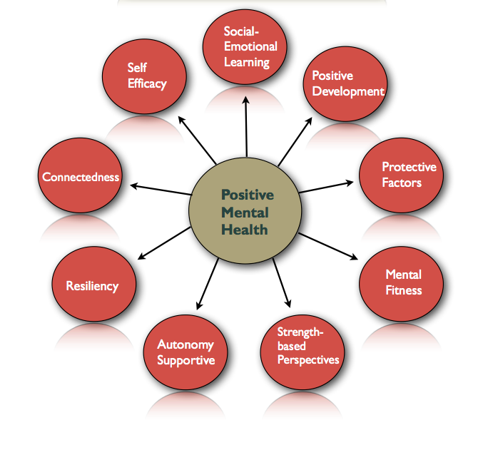
Apprentissage socio-émotionnel
Auto-efficacité
Développement positif
Connexité
Facteurs de protection
Santé mentale positive
Résilience
Santé psychologique
Perspectives fondées sur les forces
Autonomie

Slide 8
Mettre l’accent sur les forces
Langage axé sur les faiblesses…
Régler
Limite
Faiblesse
Problème
Insister
Passé
Menace
Langage axé sur les forces…
Habiliter
Possibilité
Force
Solution
Inviter
Futur
Faciliter

Slide 9
Hypothèses relatives aux approches de la psychologie positive
Changer notre paradigme
Les gens ont en leur for intérieur les habiletés innées et les ressources personnelles qui leur permettent de choisir et de suivre la bonne voie et d’y rester (Hamilton et Hamilton, 2004; Losier et Morrison, 2007).
******
L’autonomie et l’engagement sont des éléments à prendre en considération, car ils constituent des facteurs déterminants du développement ou changement positif (CSPH, 2002; Deci et Ryan, 2007).

Slide 10
Hypothèses relatives aux approches de la psychologie positive
Changer notre paradigme
Les réseaux et les contextes sociaux représentent des ressources et des influences déterminantes qui ont le pouvoir de favoriser et d'améliorer le bien-être psychologique (Losier et Morrison, 2007; Sheridan, Warnes, Cowan, Schemm et Clarke, 2004).
*****
Les rapports des gens avec les autres, qui sont propices au bien-être psychologique, sont caractérisés par des échanges qui engendrent la sincérité, l’empathie, la bienveillance inconditionnelle et l’acceptation (Brendtro, 2003).

Slide 11
Santé psychologique
Les gens à leur meilleur
Engagement actif et rendement élevé

Slide 12
Qu’est-ce que la santé psychologique?
La santé psychologique est définie comme un état de bien-être psychologique influencé par nos pensées et nos émotions et qui est basé sur nos besoins de rapprochement, de compétence et d’autonomie (Deci et Ryan, 2007).
Lorsque les besoins en matière de santé psychologique des gens sont comblés, les conditions sont idéales pour qu’ils puissent être au meilleur de leur forme.
Nous avons tous un rôle à jouer pour favoriser notre propre santé psychologique et celle des autres.

Slide 13
Besoins en matière de santé psychologique
Besoin de rapprochement
Renvoie à notre besoin de lien avec notre famille, nos pairs et d’autres personnes importantes, ainsi que de se rapprocher d’eux.
La satisfaction de ces besoins exige des échanges mutuels, un sentiment d’appartenance à des groupes, du soutien et l’encouragement des autres.
*****
« J’appartiens à mon groupe de travail et à la collectivité organisationnelle, ou j’en fais partie. »
« Je sens que mes collègues et l’organisation m’acceptent, m’encouragent et me soutiennent. »

Slide 14
Réciprocité et relations
Lorsque nous avons vécu des relations blessantes ou malsaines, nous avons une anxiété accrue.
Lorsque nous travaillons avec des collègues, nous ne pouvons pas tenir pour acquis qu’une relation positive se formera.
Comment pouvons-nous créer un environnement sain où les relations positives sont encouragées, où nous nous sentons tous en sécurité et croyons que nous pouvons nous faire confiance?
Comment établissons-nous un point de relation et découvrons-nous les forces et les intérêts des autres? La plupart du temps, les gens sont heureux de parler au sujet de ce qu’ils aiment faire.
Lorsque nous nous concentrons sur les forces des personnes, nous augmentons leur sens de compétence et leur sentiment de reconnaissance.
Notes:
Chaque personne dans une relation a une influence sur l’autre : elle peut être positive ou négative.
Lorsque nous avons vécu des relations blessantes ou malsaines, nous avons une anxiété accrue que si nous entrons dans cette relation, nous pourrions être blessés de nouveau.
Cela signifie que lorsque nous travaillons avec des collègues, nous ne pouvons pas tenir pour acquis qu’une relation se formera.
Comment pouvons-nous créer cet environnement sain où les relations saines sont encouragées, où nous nous sentons tous en sécurité et croyons que nous pouvons nous faire confiance?
Comment établissons-nous un point de relation? Trouvez les forces et les intérêts des autres; la plupart du temps, les gens sont heureux de parler au sujet de ce qu’ils aiment faire.
Lorsque nous nous concentrons sur les forces, nous augmentons leur sens de compétence et leur sentiment de reconnaissance.

Slide 15
Besoin en matière de compétence
Compétence (détermination et utilisation des forces)
La compétence concerne le besoin d’être reconnu et d’utiliser nos ressources personnelles et nos habiletés innées et les possibilités de les utiliser pour réaliser nos objectifs personnels.
Lorsqu’on parvient à satisfaire ces besoins, on éprouve un sentiment d’accomplissement et de réussite personnelle.
*****
« Je possède des habiletés innées et des ressources personnelles que je reconnais, que mes collègues reconnaissent et que l’organisation reconnaît. »
« Lorsque j’emploie mes forces pour réaliser mes objectifs,
j’éprouve un sentiment d’importance et de satisfaction et je crois que je contribue aux objectifs de l’organisation. »

Slide 16
Auto-efficacité
Les personnes dotées d’une forte auto-efficacité sont plus enclines à faire preuve de persistance face aux défis et à employer des stratégies d’adaptation que les personnes dont l’auto-efficacité est plus faible. Elles sont souvent perçues comme ayant « davantage de succès ».
Principales méthodes pour augmenter notre auto-efficacité et celles des autres :
réussir fréquemment les tâches (maîtrise);
regarder les autres qui réussissent (modèle);
recevoir des mots d’encouragement et l’acquiescement des autres (persuasion sociale).

Slide 17
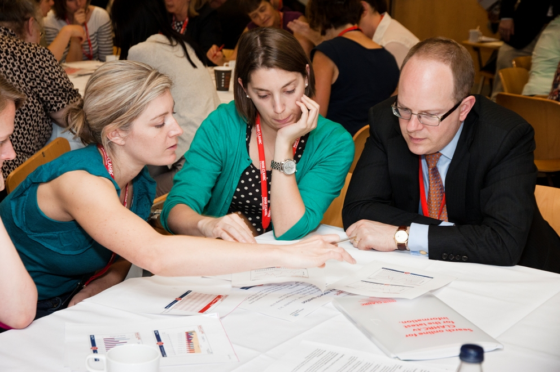
Besoin en matière de soutien à l’autonomie
Soutien à l’autonomie
Concerne notre besoin d’être des participants actifs dans les choix que nous faisons, qui ont une incidence sur nos vies.
Lorsque ce besoin est satisfait en conjonction avec d’autres secteurs de besoins, la liberté et le choix s’expriment d’une manière qui fait preuve de respect de soi et des autres.
*****
« Je suis capable de prendre des décisions sur des choses qui comptent pour moi, mes collègues et l’organisation. »
« J'ai de l'espoir parce que mes collègues et l’organisation m'appuient en me permettant de participer activement pour faire des choix. »

Slide 18
Avantages de la santé psychologique en milieu de travail
Engagement actif/rendement élevé ⬄ Excellente santé psychologique
Membres d’équipe motivés et en santé
Action et énergie soutenues de l’équipe
Productivité de l’organisation et qualité des services accrues
Assiduité et engagement des employés accrus

Slide 19
Besoins en matière de santé psychologique
Des gens au meilleur de leur forme
Les approches relatives à la santé psychologique mettent l’accent sur l’importance :
de favoriser les interactions d’équipe saines et à caractère social (rapprochement);
de mettre à profit les forces et les motivations des membres de l’équipe (compétence);
d’encourager l’esprit d’initiative et l’engagement de tous les membres de l’équipe dans l’établissement d’une vision et de collaborer pour atteindre des buts organisationnels (soutien à l’autonomie).

Slide 20
Réfléchir au sujet de la santé psychologique
Pensez-y…
Pensez à un moment où vous étiez le plus passionné, le plus fier et le plus excité par votre travail. Quels besoins de santé psychologique étaient comblés dans vos relations avec les autres? Pourquoi ces besoins étaient-ils importants pour vous? De quelles façons ces relations ont apporté une différence positive à vos sentiments par rapport à vous-même et aux autres?
Réfléchissez au sujet de :
votre attitude;
votre approche;
vos conversations;
vos compétences;
vos actions.
Passez à l’action…
Faites part à un autre participant à cet atelier de votre récit ou expérience de santé psychologique.

Slide 21
Stades du changement Comment voyons-nous le processus de changement positif?
Le Modèle des stades du changement (MSC) est utilisé pour démontrer le processus du changement positif dans certains aspects du comportement ou du mode de vie (réduire le risque et encourager le développement et la résilience).
L’idée derrière le MSC est que le changement de comportements ne se produit pas en une seule étape.
Plutôt, les gens ont tendance à passer par différents stades sur leur chemin vers un changement réussi.

Slide 22
Stades du changement
5. Pratique soutenue et intégrée
Pratiques
intégrées
Renforcement des capacités
4. Plans élargis et actions
Accroître la
sensibilisation
3. Plans initiaux et actions
2. Sensibilisation et contemplation
1. Pré-prise de conscience

Slide 23
Stades du changement
Pré-prise de conscience : on ne reconnaît pas encore qu’il y a un besoin de changement.
Sensibilisation et contemplation : reconnaissance qu’il y a un secteur de préoccupation ou un besoin de changement, mais pas encore prêt à faire un changement ou certain de vouloir le faire.
Renforcement des capacités – Plans initiaux et actions : se préparer au changement; réfléchir aux plans ou en faire; accroître l’engagement.
Renforcement des capacités – Plans élargis et actions : efforts visant le changement mis en œuvre; réussites de petite échelle; obtenir du soutien et de l’encouragement.
Pratique soutenue et intégrée : persistance des changements positifs.

Slide 24
Les arguments en faveur du mieux-être dans le milieu de travail
MDS Nordion : Un fabricant de technologies médicales à Kanata, Ontario, a mis en œuvre un programme de mieux-être en milieu de travail qui comprenait la mobilisation de la direction descendante et l’engagement actif des employés. Les résultats notables comprennent une réduction du taux d’attrition de 10 % à 6 % et une diminution des congés de maladie annuels par personne à quatre jours, comparativement à la moyenne canadienne de 7,4 jours.
BC Hydro : Pour chaque dollar dépensé dans les programmes de mieux-être organisationnel, cette entreprise calcule des économies de trois dollars, en fonction d’un examen sur dix ans de ses données administratives.
Telus BC : Cette entreprise a relevé des économies de 3 $ pour chaque dollar dépensé dans les initiatives de mieux-être d’entreprise.
Les résultats indiqués par un groupe de huit organisations de Halifax démontrent que pour chaque dollar dépensé sur le mieux-être organisationnel, il y a des économies moyennes de 1,64 $ par personne, plus des économies de 2 $ pour les employés avec plusieurs facteurs de risque et plus de 3 $ pour les fumeurs.
Le Wisconsin Public Health and Health Policy Institute (2005) a résumé le rendement sur le capital investi des programmes de mieux-être organisationnel chez de grandes entreprises particulières. Le tableau suivant offre une liste de ces organisations et du rendement approximatif des sommes dépensées sur l’investissement dans le mieux-être.

Slide 25
RCI
Entreprise | RCI par $
Coors | 6,15 $
Kennecott | 5,78 $
Equitable Life | 5,53 $
Citibank | 4,56 $
General Mills | 3,90 $
Travellers | 3,40 $
Motorola | 3,15 $
PepsiCo | 3,00 $
Unam Life | 1,81 $
Le tableau offre des exemples de rendement sur le capital investi associé à la mise en œuvre de stratégies exhaustives de mieux-être dans des contextes d’entreprise.

